Slide 1
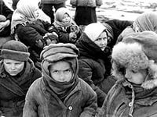
МУНИЦИПАЛЬНОЕ БЮДЖЕТНОЕ ОБЩЕОБРАЗОВАТЕЛЬНОЕ УЧРЕЖДЕНИЕ «СРЕДНЯЯ ОБЩЕОБРАЗОВАТЕЛЬНАЯ ШКОЛА №8»
Тема проекта: «Война глазами детей»
Номинация: социальный проект
Авторы проекта: ученики
4 класса: Обидина Полина, Дмитриев Максим
Руководитель проекта: Набиуллина И. М. учитель начальных классов

Slide 2
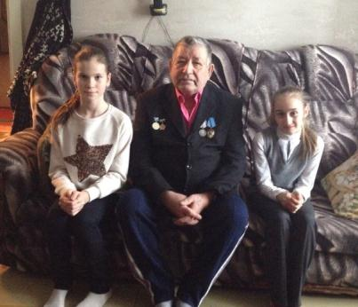
«Дети войны»

Slide 3
Федеральный законопроект РФ о статусе детей Великой Отечественной войны
Статья №1:
«Гражданам РФ, родившимся в период с 23 июня 1928 года до 3 сентября 1945 года, устанавливается статус «детей Великой отечественной войны»
Статья №2:
Предоставление «детям войны» социальных пособий, субсидий, социальных услуг и жизненно необходимых товаров.

Slide 4
Проблема №1:
отсутствие полной информации
о детях войны,
проживающих
в городе Нефтеюганске

Slide 7
Проблема №2:
утрата связующей нити поколений

Slide 8
Цель проекта:
создание книги памяти «Детство, опаленное войной»
для формирования гражданско-патриотического сознания подрастающего поколения

Slide 9
Задачи проекта:
собрать информацию для создания банка данных о детях войны;
привлечь общественное внимание к проблемам «детей войны»;
создать страницу на школьном сайте для размещения информации о детях войны;
собрать материал для издания книги памяти «Детство, опаленное войной»;
оказать социальную помощь детям войны;
формировать уважительное отношение к старшему поколению и чувство гордости за свой народ и страну.

Slide 10
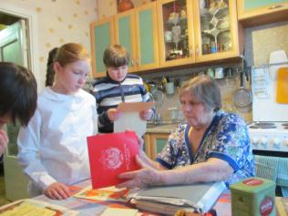
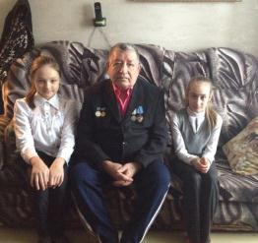
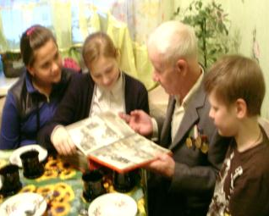
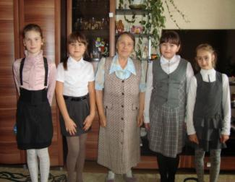
Акция «Живая память»

Slide 11
Банк данных
№ | Ф.И.О. | Дата рождения | Адрес | Телефон | Примечание
1. | Голованик Валентина Герасимовна | 04.10.1937 | 14-11-59 | 24-79-65
2. | Голованик Павел Степанович | 09.02.1936 | 14-11-59 | 24-79-65
3. | Жиляева Вероника Викторовна | 04.08.1941 | 14-19-37 | 27-48-79 | Доставка земли для высадки семян
4. | Музыченко Евгения Трофимовна | 25.09.1941 | 12-20-37 | 24-16-84
5. | Швидерская Любовь Мироновна | 14. 12. 1937 | 7-26-корп.А-9 | 24-02-77
6. | Балуева Галина Петровна | 14. 08.1941 | 9-26-9 | 22-17-39 | Доставка питьевой воды
7. | Биккужина Галина Васильевна | 8.08. 1941 | 9-20-101 | 22-85-21
8. | Донской Владимир Петрович | 24.12. 1941 | 9-13-56 | 22-19-69
9. | Анварова Нагия Агатовна | 07.04.1941 | 8-22-70 | 27-13-62
10. | Плотникова Надежда Никифоровна | 01.03.1941 | 14-19-42 | 25-05-59
11. | Селезнёва Анна Павловна | 08.08.1936 | 12-29-81 | 24-52-76
12. | Кожеватова Нина Алексеевна | 14.12.1940 | 6-1-35 | 22-70-83
13. | Лебедева Нина Ивановна | 11.10.1941 | 8-21-24 | 27-41-85 | Ремонт табуреток
14. | Емельянова Антонида Степановна | 30.07.1935 | 1-22-15 | 22-34-68 | Доставка земли для высадки семян
15. | Леонтьев Михаил Александрович | 26.06.1939 | 9-28-23 | 22-83-26
16. | Леонтьева Надежда Леонтьевна | 29.03.1937 | 9-28-23 | 22-83-26
17. | Бахарева Галина Ивановна | 02.12.1930 | 9-29-69 | 22-75-72
18. | Заболотнев Павел Михайлович | 30.01.1937 | 9-5-103 | 89224423043 | Доставка прессы
19. | Кузнецова Зоя Александровна | 18.09.1938 | 12-50-23 | 24-52-91 | Доставка земли для высадки семян
20. | Соц Фёдор Васильевич | 26.10.1939 | 16-28-11 | 23-60-57
21. | Витовская Валентина Ивановна | 24.01.1939 | 16-3-26 | 25-45-13

Slide 12
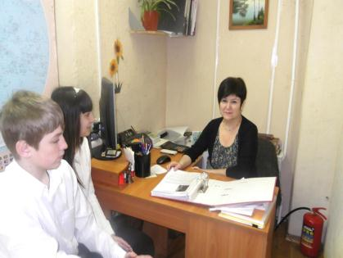
Встречи с заместителем главного редактора газеты «Здравствуйте, нефтеюганцы!» С.В. Бабаяном и директором Нефтеюганской типографии «Технологии Сервиса» Е. Е. Пономаревой.

Slide 13
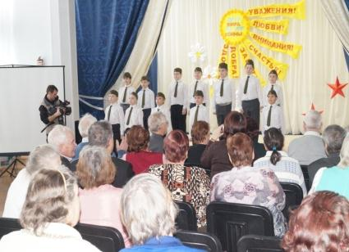
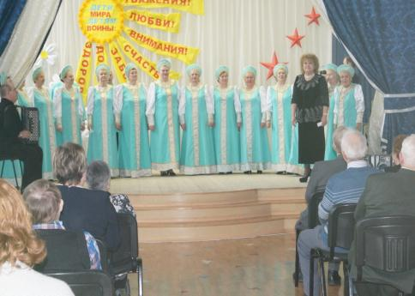
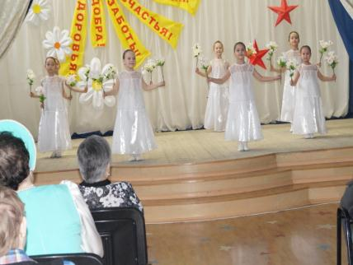
«Дети мира – детям войны»

Slide 14
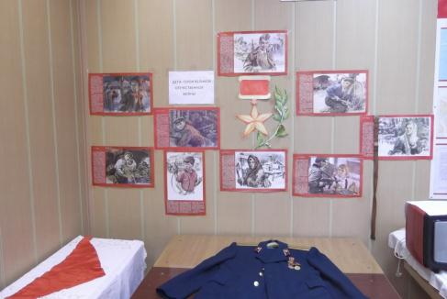
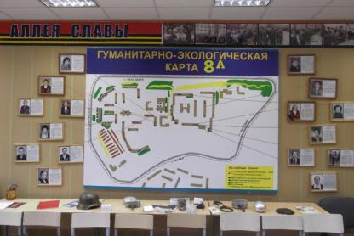
Экспозиция «Они защищали Родину»

Slide 15
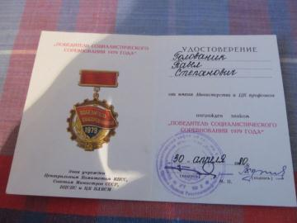
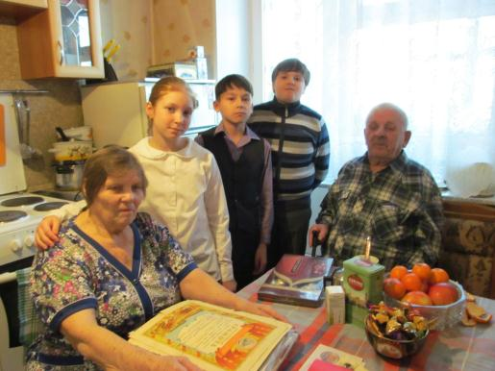
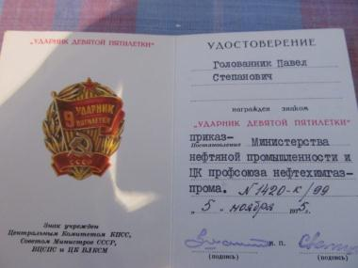

Slide 16
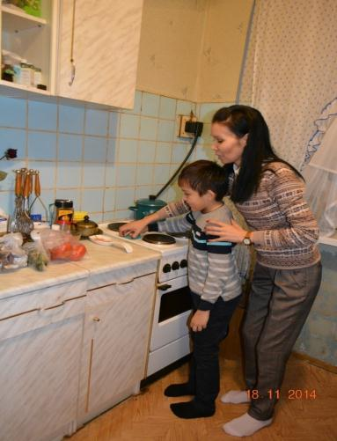
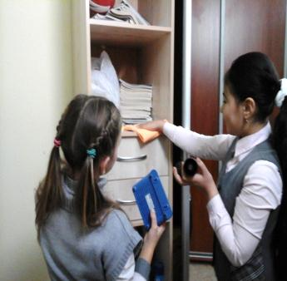
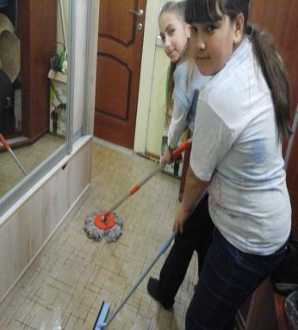
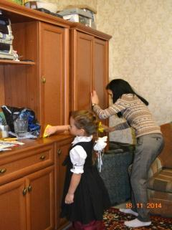
Акция «Ветеран живет рядом»

Slide 17
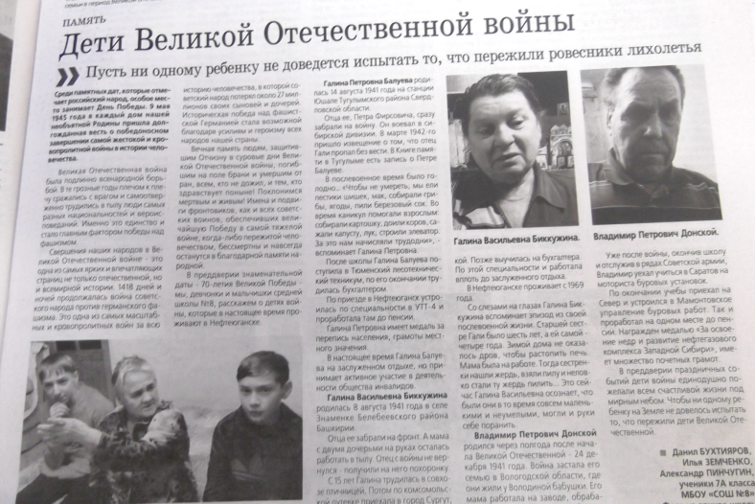
Публикации в газете «Здравствуйте, нефтеюганцы!»

Slide 18
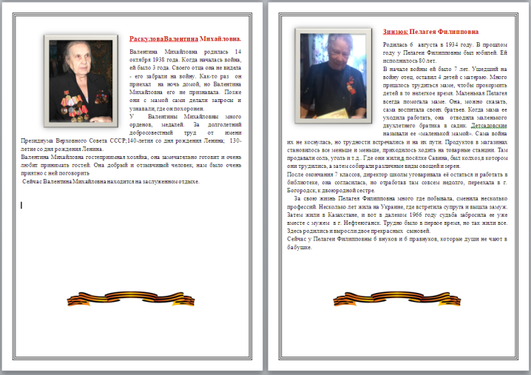
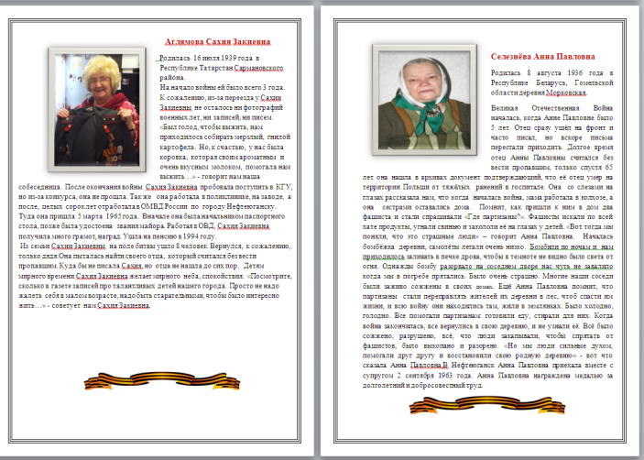
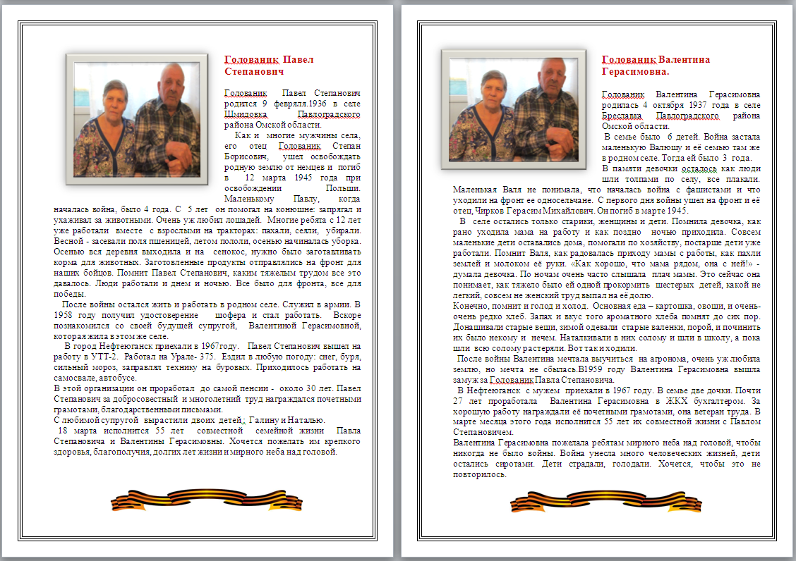
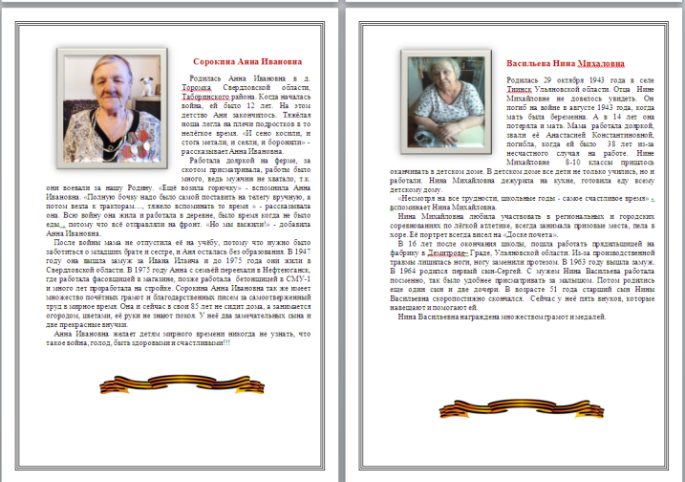
Книга памяти
«Детство, опаленное войной»

Slide 19
Перспективы:
в городе проживает 133 человека, относящиеся к категории «дети войны». В настоящее время собрали информацию только о 44. Мы не остановимся на достигнутом, и продолжим сбор материала о «детях войны»;
будем информировать население нашего города в средствах массовой информации о жизни этих замечательных людей;
организуем для «детей войны» встречи в стенах нашей школы;
подарим «детям войны», городскому музею и библиотеке книгу «Детство, опаленное войной» к празднику Победы.

